Slide 1
piersi
Z miłości do

Slide 2
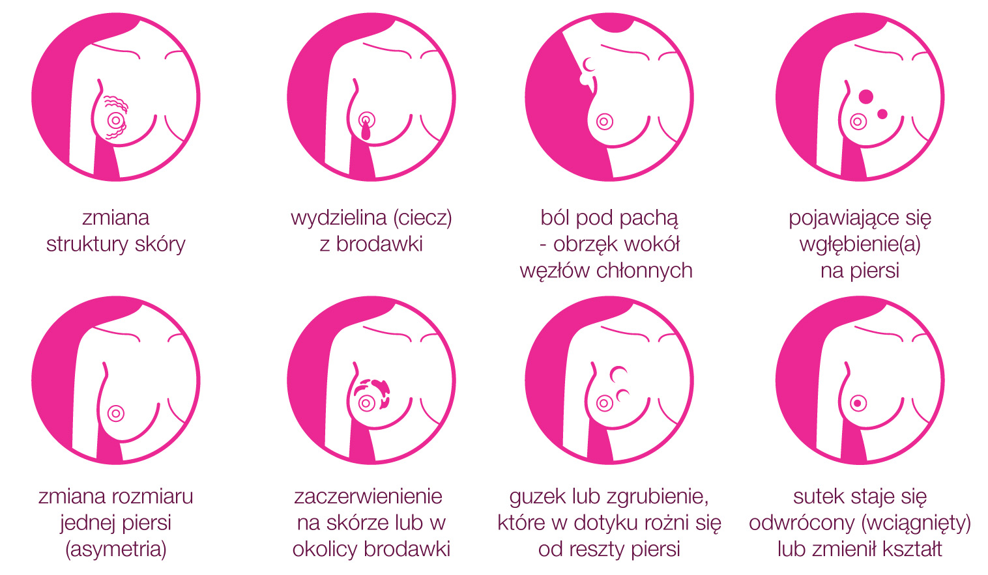
Objawy
raka piersi

Slide 3
Samobadanie
Dotykam - wygrywam!

Slide 4
Profilaktyka dostosowana do wieku
WIEK KOBIETY | SAMOBADANIE PIERSI | MAMMOGRAFIA
20 – 40 r. ż. | raz na miesiąc | nie dotyczy
40 – 50 r. ż. | raz na miesiąc | wg wskazań lekarza (skierowanie)
50 – 69 r. ż. | raz na miesiąc | co 2 lata (bez skierowania, bezpłatnie)
powyżej 69 r. ż. | raz na miesiąc | wg wskazań lekarza (skierowanie)
• USG można wykonywać kobietom w każdym wieku ze skierowaniem
lub jako badanie uzupełniające do mammografii i w wieku 50 – 69 lat.
• Jest ono bardzo przydatne w ocenie zmian łagodnych, a także u młodych kobiet
i ciężarnych oraz podczas wykonywania biopsji diagnostycznych.
• Raz na rok każda kobieta powinna się zgłosić do lekarza na badanie piersi,
nawet gdy nie odczuwa żadnych dolegliwości.

Slide 5
w a ż n e
• NIE KAŻDY GUZ JEST RAKIEM PIERSI
• KAŻDA ZMIANA WYMAGA SZYBKIEJ DIAGNOSTYKI
• CZYM WCZEŚNIEJ WYKRYTE ZMIANY, TYM WIĘKSZE SZANSE NA WYZDROWIENIE I PRZEŻYCIE
• DO LEKARZA ONKOLOGA NIE POTRZEBNE JEST SKIEROWANIE
• TYLKO SYSTEMATYCZNE KONTROLOWANIE PIERSI DAJE NAJWIĘKSZE SZANSE NA ZACHOWANIE ZDROWIA

Slide 6
Wczesna diagnoza
R A T U J E. Ż Y C I E.

